Slide 1



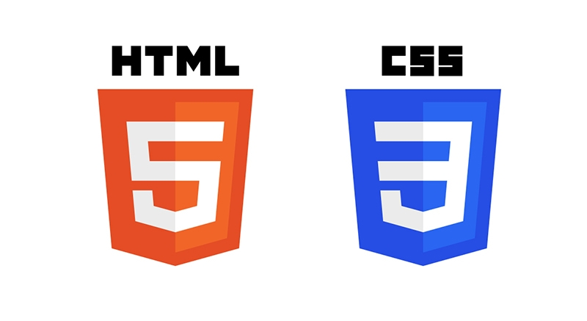
Вебдизайн – Junior (HTML & CSS)

Slide 2

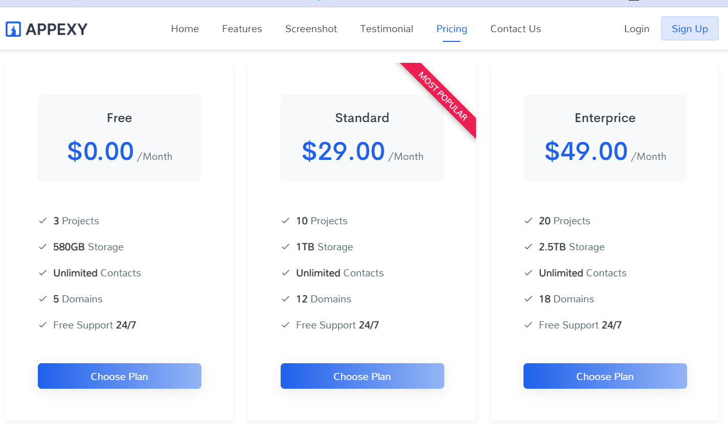
Що використовували веброзробники для структурування інформації на сайті?

Slide 3
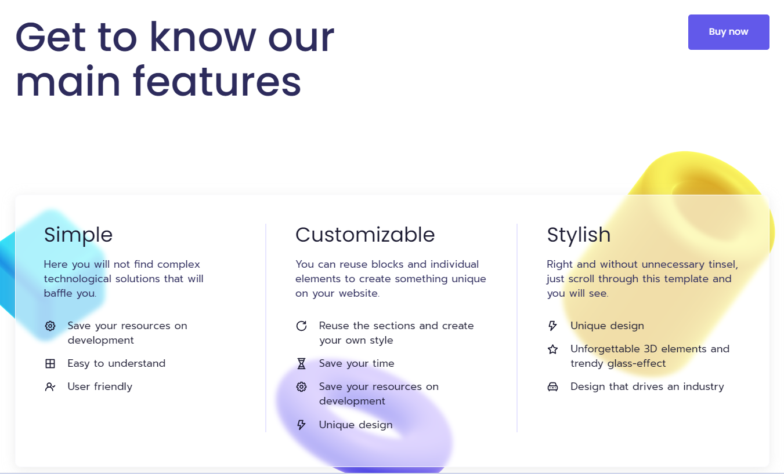
Що використовували веброзробники для структурування інформації на сайті?

Slide 4
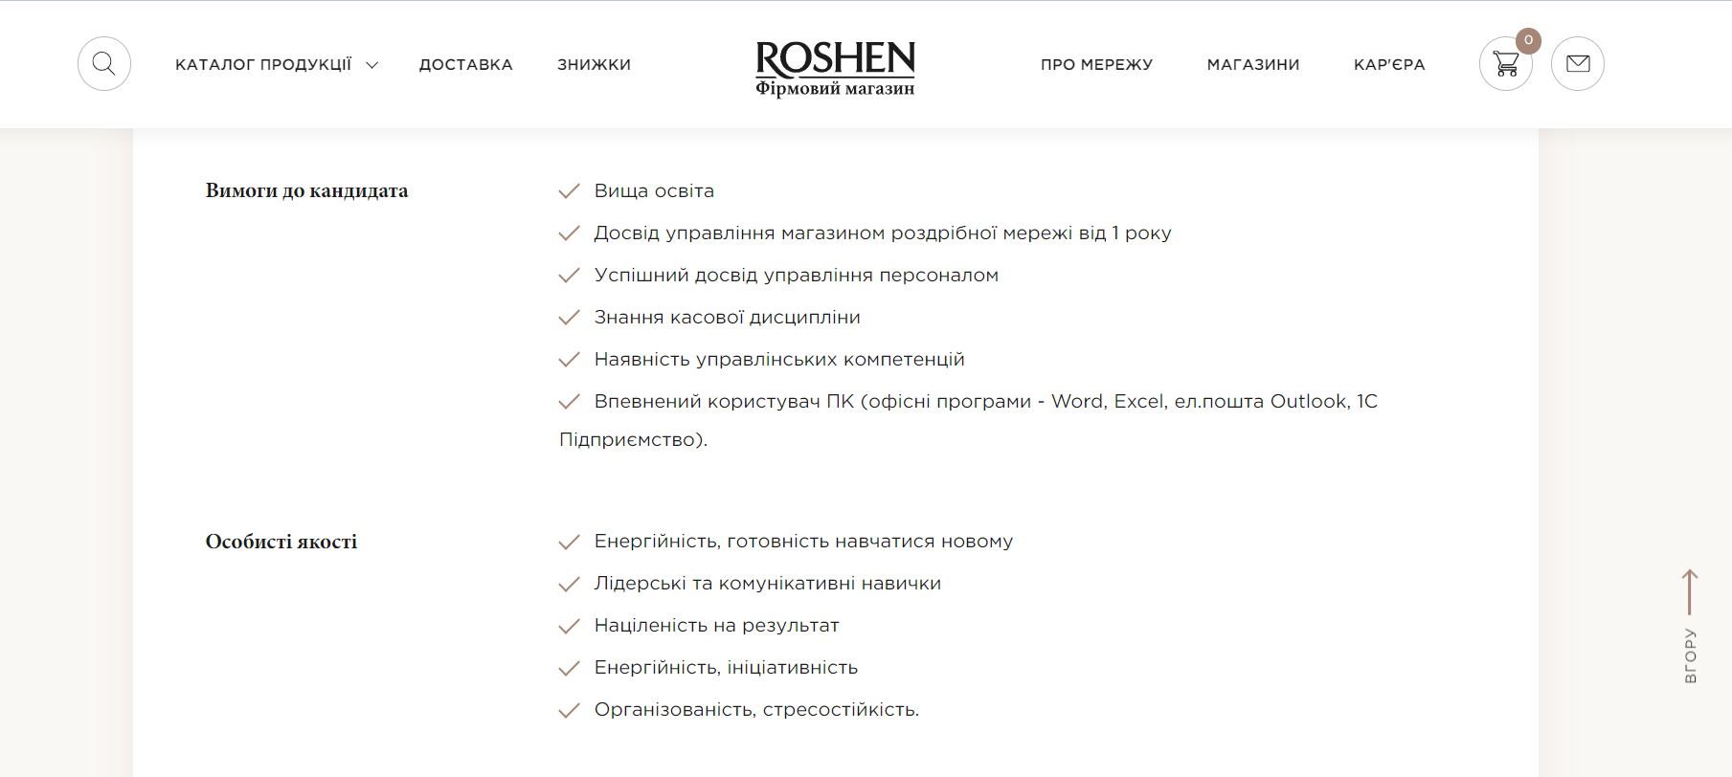
Що використовували веброзробники для структурування інформації на сайті?

Slide 5
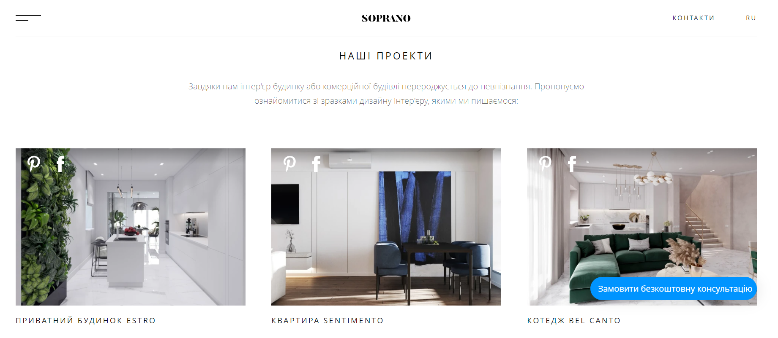
Що використано в наступних прикладах для поліпшення візуального сприйняття сторінки?

Slide 6
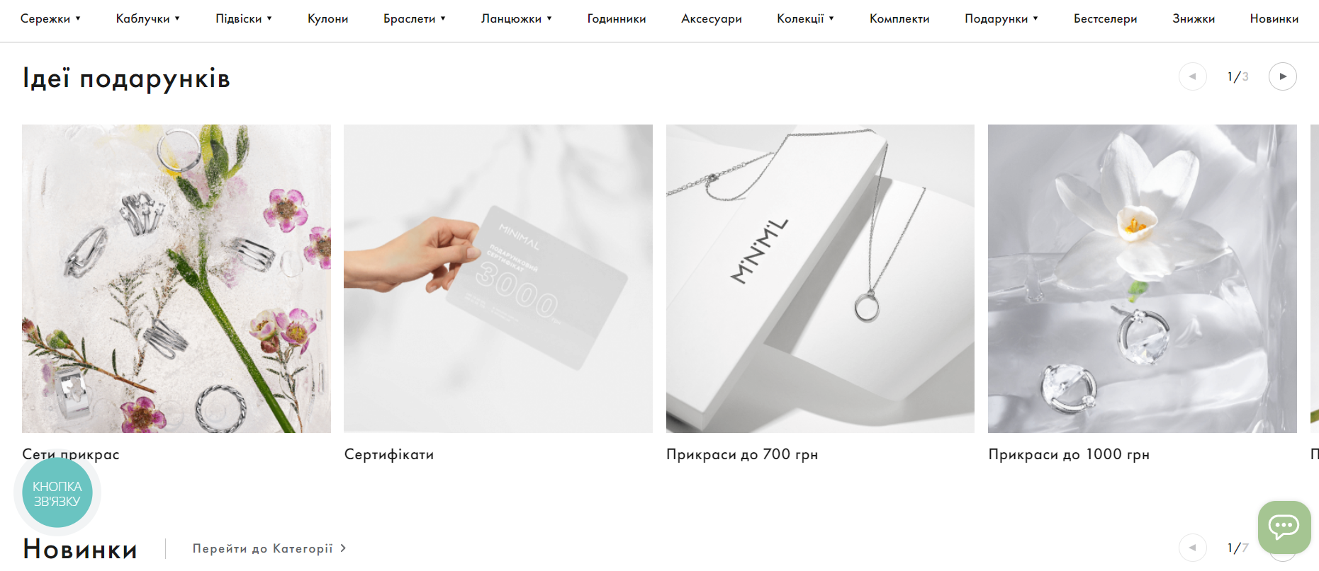
Що використано в наступних прикладах для поліпшення візуального сприйняття сторінки?

Slide 7
Урок 3. Списки. Зображення
Вебдизайн – Junior (HTML & CSS)

Slide 8
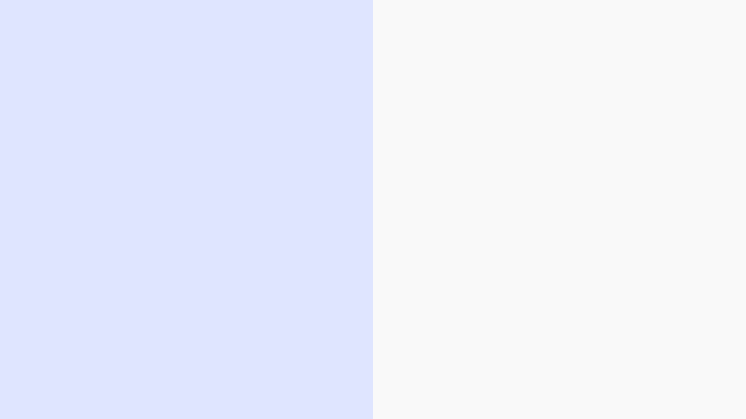

Наші завдання на заняття:
познайомитися з поняттям "список", а також його видами;
навчитися створювати марковані та нумеровані списки;
навчитися створювати навігаційне меню на основі маркованих списків;
вивчити основи роботи із зображеннями:
задавати стилі, налаштовувати відступи, поля, оформляти їх особливим чином.

Slide 9
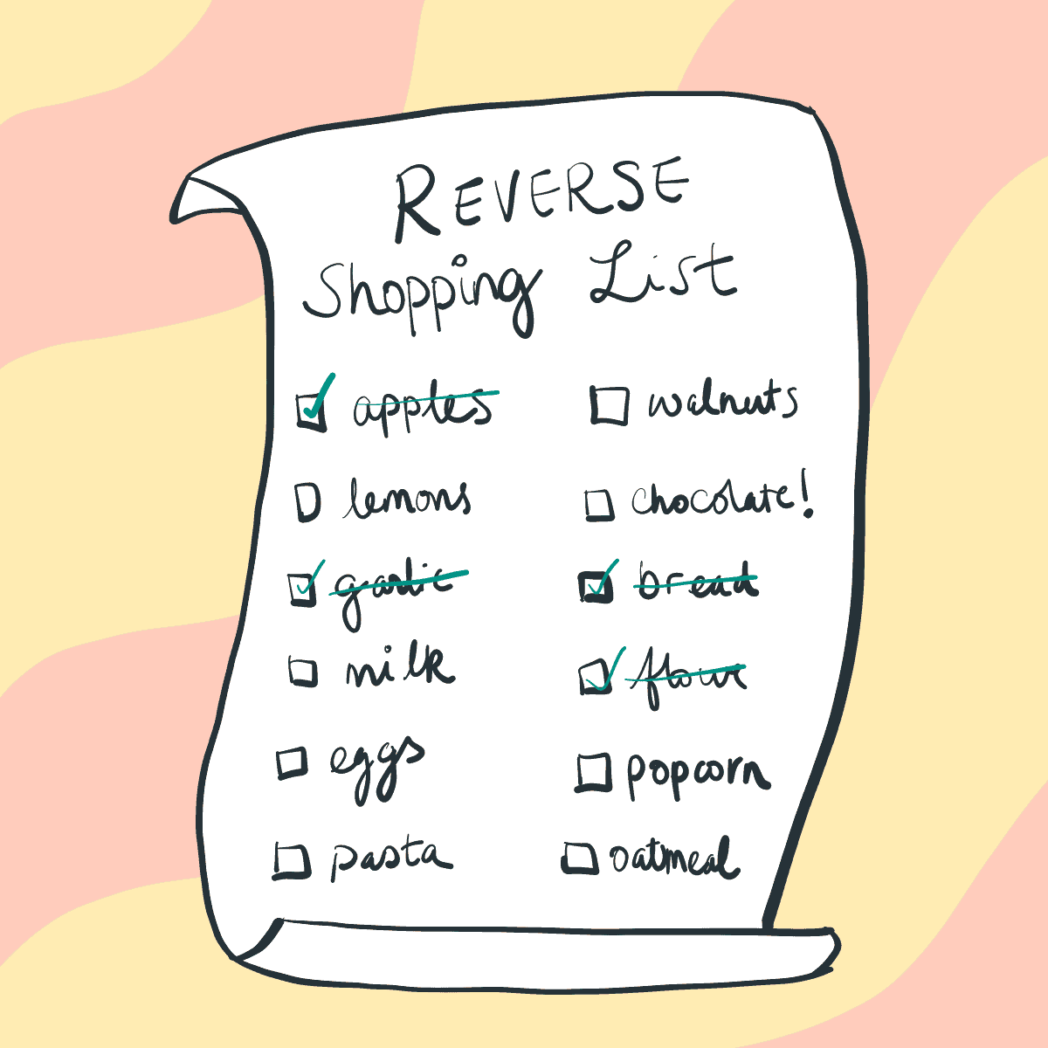
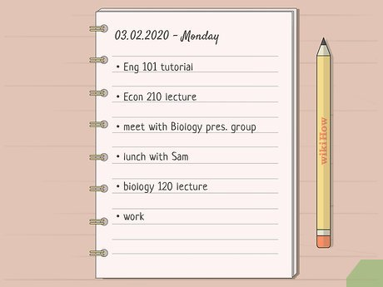
Приклади списків

Slide 10

Що таке список?
Список – це письмове перерахування будь-яких об'єктів.

Slide 11
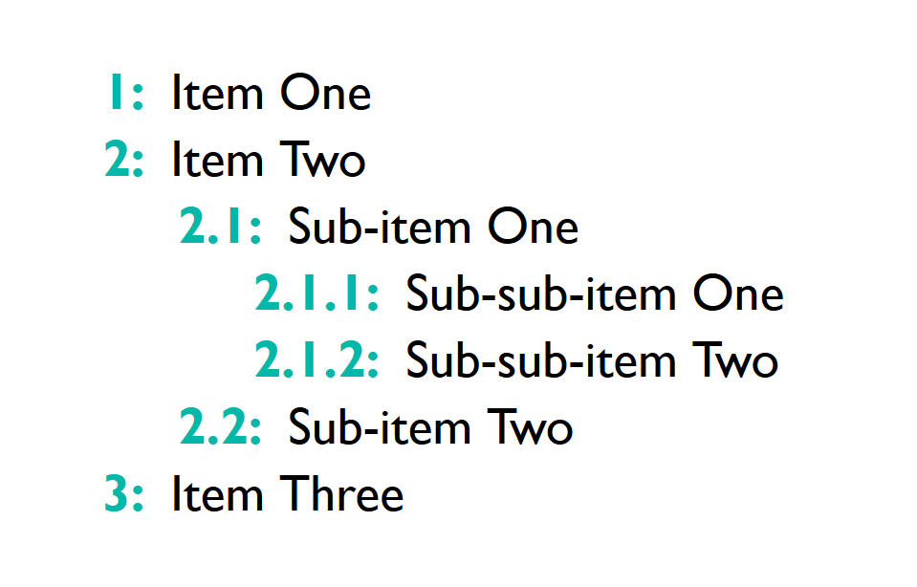
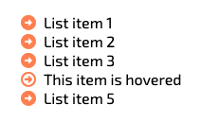
Види списків
Маркований
Нумерований

Slide 12
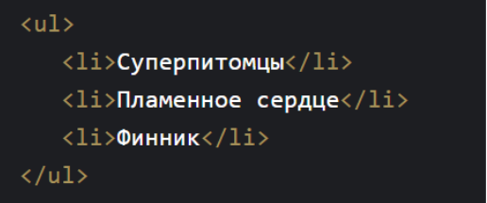
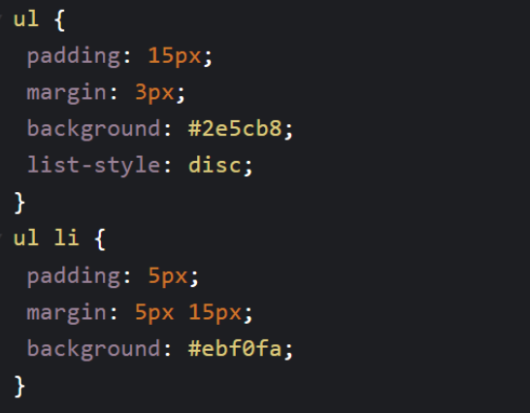
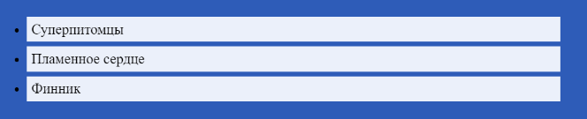
Створимо маркований список
Щоб створити маркований список, використовуємо тег <ul>. Кожен елемент списку створюється за допомогою чергового тегу <li>. Кожен новий тег – це елемент списку.
За аналогією з іншими тегами, для списку можна задати стилі, тим самим надавши йому привабливішого вигляду.
Наприклад, можна задати колір фону або ж встановити маркер для <ul>.
Маркер — це позначення кожного нового елемента списку.
Його можна або взагалі прибрати list-style:none, або вибрати один із варіантів: circle, disc, square.

Slide 13
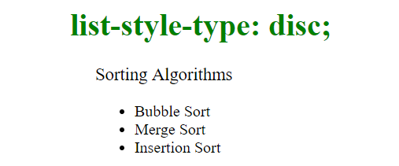
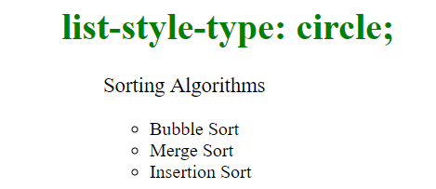
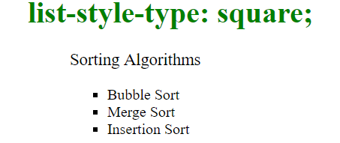
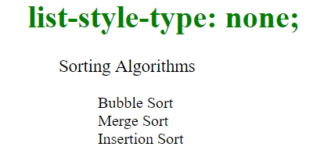
Стилі маркованих списків (list-style):

Slide 14
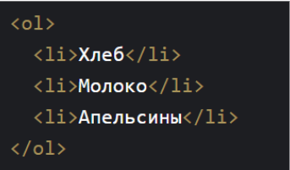
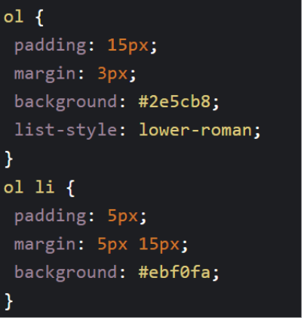
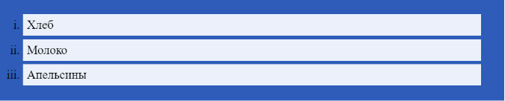
Створимо нумерований список
За аналогією з маркованими можна створювати нумеровані списки. Щоб задати такий список, потрібен тег <ol>, а кожен новий елемент списку слід виділяти за допомогою <li>.
Є низка можливих стилів, які можна задати для позначення нумерації. Це може бути арабська чи римська нумерація, також є можливість задати літери латинського алфавіту у верхньому або нижньому регістрі.
За замовчуванням стиль нумерації – decimal (арабські цифри).

Slide 15
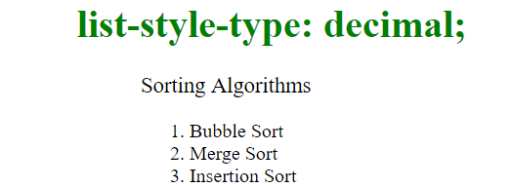
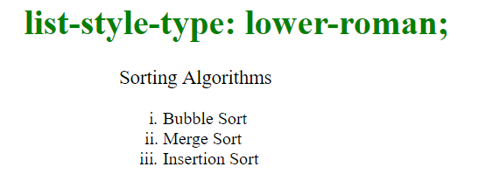
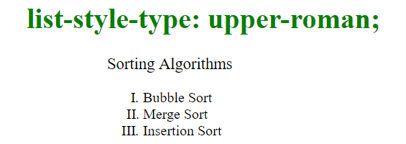
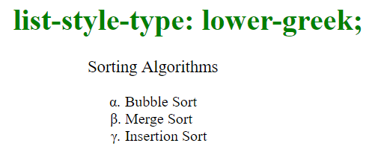
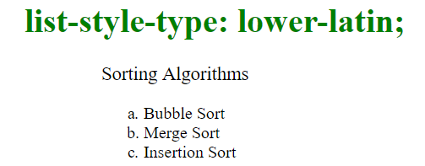
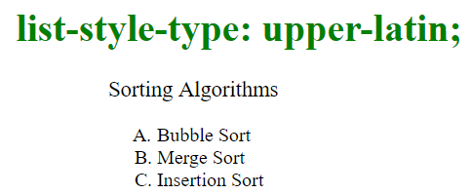
Стилі нумерованих списків (list-style):

Slide 16
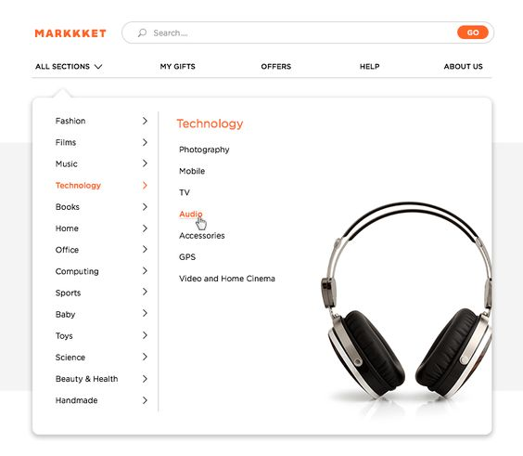
Меню навігації

Slide 17
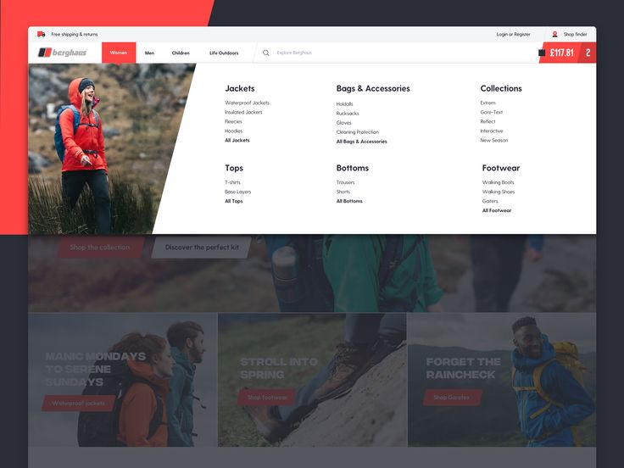
Меню навігації

Slide 18
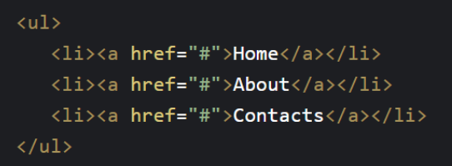
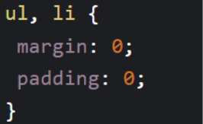
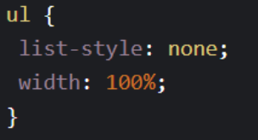
Створюємо меню навігації
Створюємо маркований список.
Задамо відступи і поля для елементів.
Встановимо властивість, щоб не відображалися маркери. Також задамо ширину 100%, щоб меню займало всю ширину екрана. У результаті меню виглядатиме як звичайний список, тільки у вигляді посилань.

Slide 19
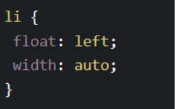
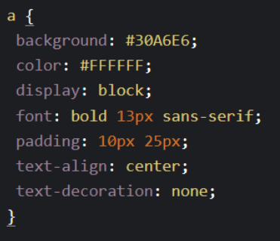
Створюємо меню навігації
Оскільки меню ви робите горизонтальне, посилання варто розмістити в ряд. У цьому допоможе властивість float: left — елементи будуть розташовані по лівому краю. Ширина буде задана автоматично.
Нехай меню буде блакитного кольору — background: #30A6E6, колір тексту зробимо білим — color: #FFFFFF.
Наше завдання — зробити так, щоб, незалежно від довжини тексту (Home, Contacts), він займав весь простір. Атрибут display: block дає змогу встановити такого типу властивість.
Для шрифта задамо атрибут з такими властивостями: font: bold 13px sans-serif. У результаті ми отримаємо жирне накреслення (bold) розміром 13px без засічок (sans-serif). Сам текст розташуємо в центрі блоку text-align: center, а підкреслення посилань приберемо взагалі text-decoration: none.

Slide 20
Hover-ефект

Slide 21
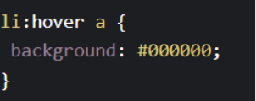

Створюємо hover-ефект
Hover-ефект – це технологія вебанімації, завдяки якій елементи сайту змінюють свій вигляд при наведенні на них курсору або кліку по них.

Slide 22
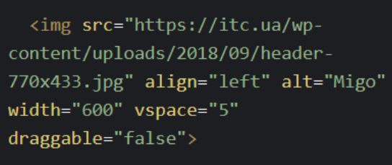
Робота із зображеннями
Для додавання зображення на вебсторінку існує спеціальний тег <img>.
src: визначає URL-адресу зображення, яке має бути відображено в тезі <img>.
align: визначає вирівнювання зображення щодо навколишнього тексту. У наведеному прикладі зображення вирівнюється по лівому краю.
alt: вказує альтернативний текст, який відображатиметься замість зображення, якщо його не можна завантажити або воно не відображається в правильному форматі.
width: встановлює ширину зображення в пікселях або відсотках щодо розмірів батьківського елемента.
vspace: визначає кількість вертикального простору (у пікселях) між зображенням і навколишнім текстом.
draggable: визначає, чи може користувач перетягувати зображення за допомогою миші або сенсорного пристрою. У наведеному прикладі зображення не можна перетягувати.

Slide 23
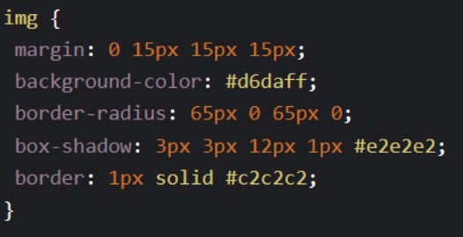
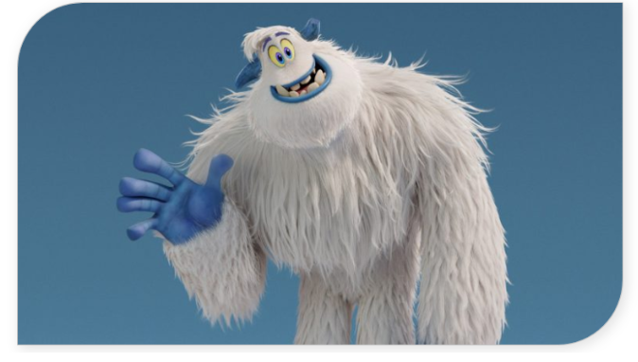
Робота із зображеннями
Задамо стилі нашій картинці.
margin: визначає зовнішні відступи для елемента. background-color: визначає колір фону елемента.
border-radius: визначає радіус заокруглення кутів елемента.
box-shadow: задає зображенню тінь.
border: визначає межу елемента.

Slide 24
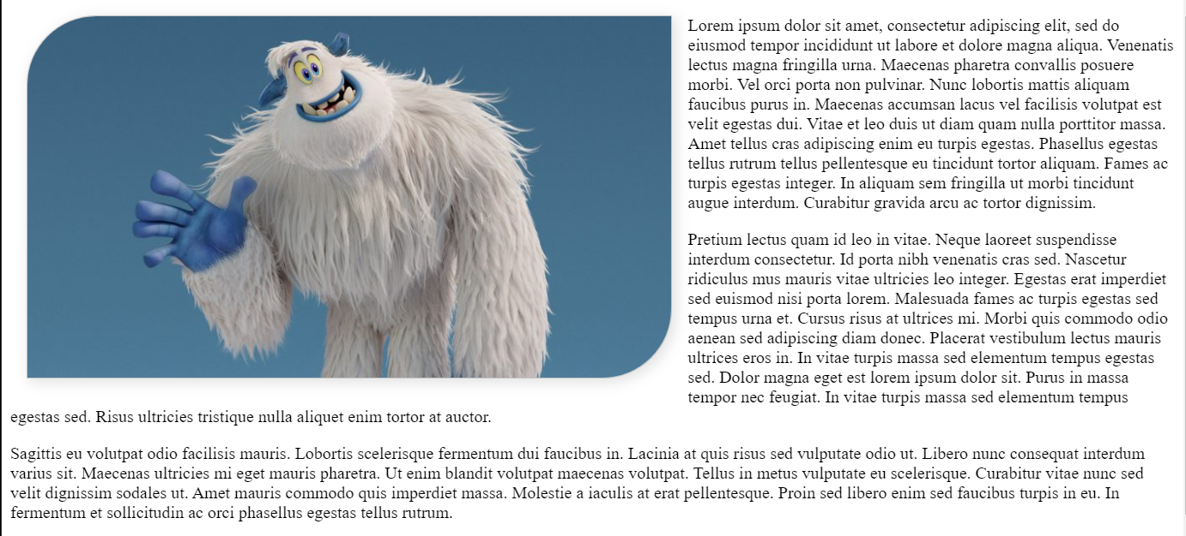
Фінальний результат:

Slide 25

Закріпимо вивчений матеріал:
Що нового для себе дізналися? Що навчилися робити?
Що ми називаємо списками? Які види списків існують?
Як створити списки в HTML?
Який атрибут дає змогу задати маркери спискам? Які стилі маркерів ви запам'ятали?
Як додати зображення на сторінку?
Які атрибути пов'язані з роботою із зображенням ми сьогодні вивчили?
Як перетворити картинку на посилання?

Slide 26
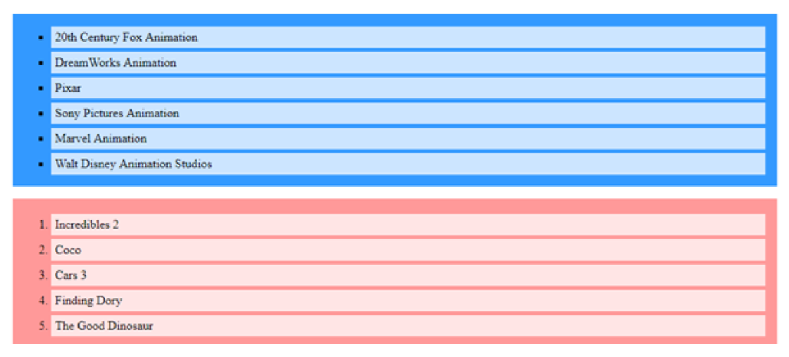
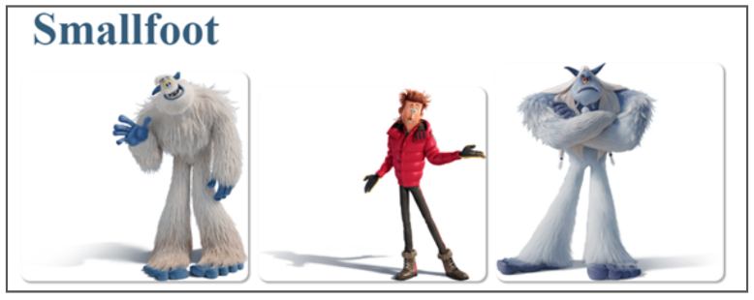
Домашнє завдання:
Завдання 1. Створіть маркований і нумерований списки за зразком у файлі “Домашнее_задание_занятие_3”.
Завдання 2. Скористайтеся наведеним до завдання кодом або посиланням на ресурс CodePen у файлі “Домашнее_задание_занятие_3”. Виконайте зазначені дії із зображеннями, щоб отримати фінальний результат згідно зі зразком.

